Slide 1

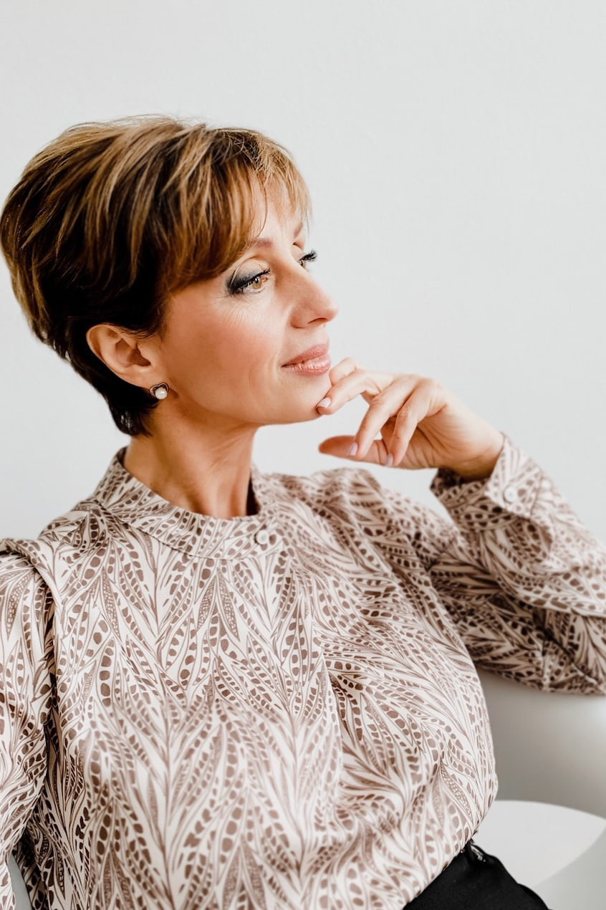


Человек, который много значит…
«Учитель. Педагог. Наставник»
Наставник для молодого специалиста имеет огромное значение. Наставник – это человек, который рядом, который поможет и поддержит, задаст ориентиры и подтолкнет на новые достижения. Мой наставник – Хоймова Татьяна Васильевна – именно таким наставником и является. Татьяна Васильевна – невероятно глубокой души человек, настоящий профессионал своего дела, человек, который не стоит на месте и всегда движется вперед. Она мудрая, женственная, очаровывающая всех вокруг. В своей работе она использует интересные и современные технологии обучения и я перенимаю её огромный методический опыт. Помимо этого, она научила быть гибкой, управлять временем, быстро принимать решения и нести за них ответственность. Мы всегда совместно анализируем самые разные ситуации, мои профессиональные трудности и благодаря этому я чувствую себя более уверенной в своей профессиональной деятельности. Мне очень повезло, ведь именно благодаря помощи и поддержке моего наставника я смогла добиться своих профессиональных успехов.
Десяткова Анна Ильинична,
учитель начальных классов
МБОУ СОШ №1)

